Slide 1
Метрики качества рекомендаций
Андрей Зимовнов (Яндекс, ВШЭ)

Slide 2
Офлайн метрики

Slide 3
Офлайн метрики
MAE, MSE, RMSE
precision@k, recall@k
AUC
NDCG

Slide 4
Скрытая выборка
Скрыть случайным образом x% (x) рейтингов
Скрыть рейтинги с некоторого момента времени (более честно?)

Slide 5


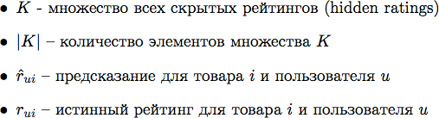
MAE
предсказание
1
∑
i∈K,u
MAE =
r
ˆ
- r
K
u i
ui
скрытые рейтинги

Slide 6


MSE
предсказание
1
∑
i∈K,u
(
)
2
MSE =
ˆ
r
- r
K
ui
ui
скрытые рейтинги

Slide 7
RMSE
1
∑
u,i∈K
(
)
2
RMSE =
ˆ
r
- r
K
ui
ui

Slide 8




Проблемка
Не очевидно какая метрика лучше ☺
MAE RMSE
true | 5 | 4 | 3 | 5
A | 5 | 2 | 1 | 3 | 1.5 | 1.73
B | 5 | 4 | 3 | 1 | 1 | 2
Какая?

Slide 9
Проблемка
Не очевидно какая метрика лучше ☺
MAE RMSE
true | 5 | 4 | 3 | 5
A | 5 | 2 | 1 | 3 | 1.5 | 1.73
B | 5 | 4 | 3 | 1 | 1 | 2
Вообще говоря, вряд ли нам надо прям точно угадать рейтинг, надо отсортировать правильно!

Slide 10
Бинарная классификация
Упростим задачу, пусть есть два исхода:
Фильм оценен выше среднего – 1
Фильм оценен ниже среднего – 0
Или +1 и -1, не очень важно.

Slide 11
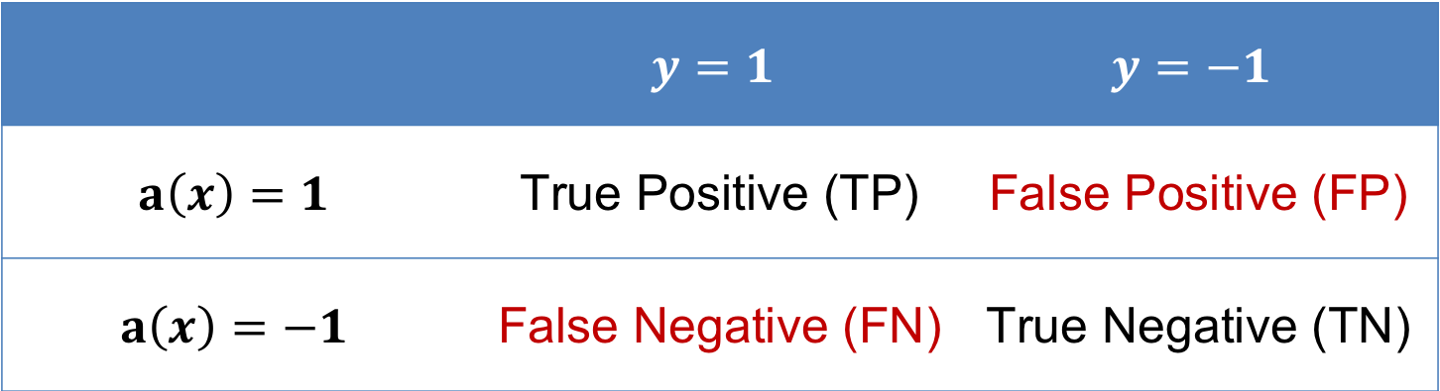
Матрица ошибок
 | $$y=1$$ | $$y=−1$$
$$a\left(x\right)=1$$ | True Positive (TP) | False Positive (FP)
$$a\left(x\right)=−1$$ | False Negative (FN) | True Negative (TN)

Slide 12
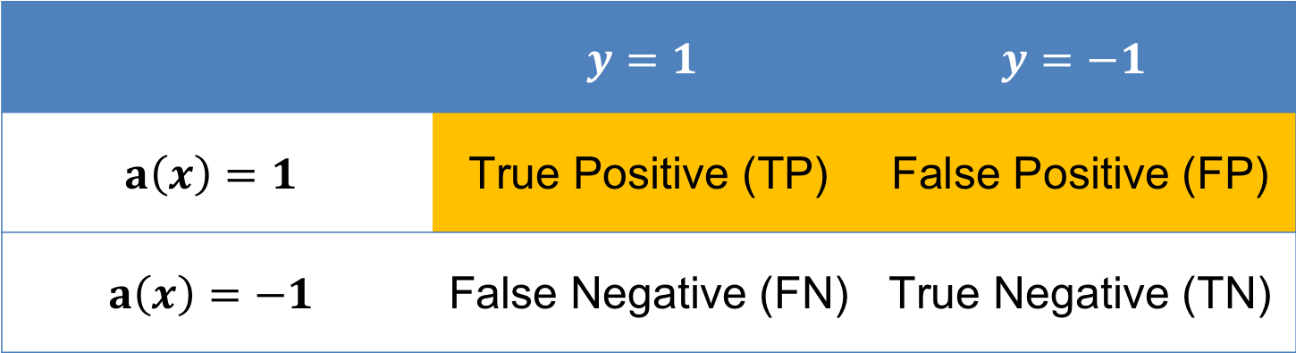

Точность (precision)
 | $$y=1$$ | $$y=−1$$
$$a\left(x\right)=1$$ | True Positive (TP) | False Positive (FP)
$$a\left(x\right)=−1$$ | False Negative (FN) | True Negative (TN)
Точность показывает, насколько можно доверять классификатору при $a\left(x\right)=1$:
$$\text{precision}\left(a, X\right)=\frac{TP}{TP+FP}$$

Slide 13
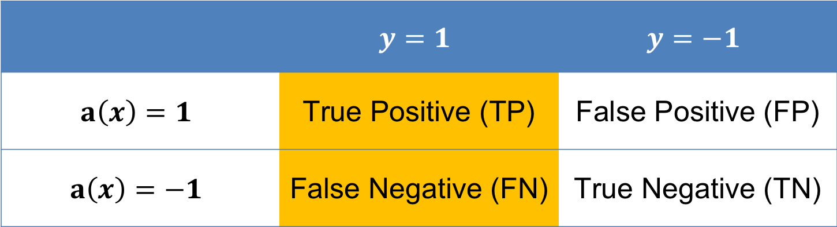

Полнота (recall)
 | $$y=1$$ | $$y=−1$$
$$a\left(x\right)=1$$ | True Positive (TP) | False Positive (FP)
$$a\left(x\right)=−1$$ | False Negative (FN) | True Negative (TN)
Полнота показывает, как много положительных объектов находит классификатор:
$$\text{recall}\left(a, X\right)=\frac{TP}{TP+FN}$$

Slide 14
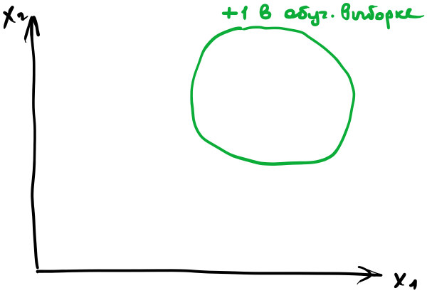
Геометрическая интерпретация

Slide 15
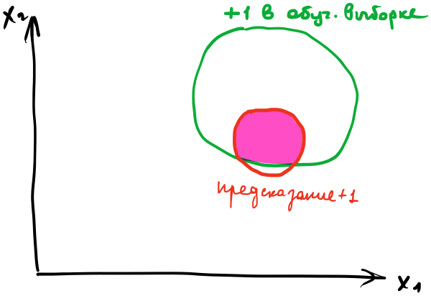
Большая точность

Slide 16
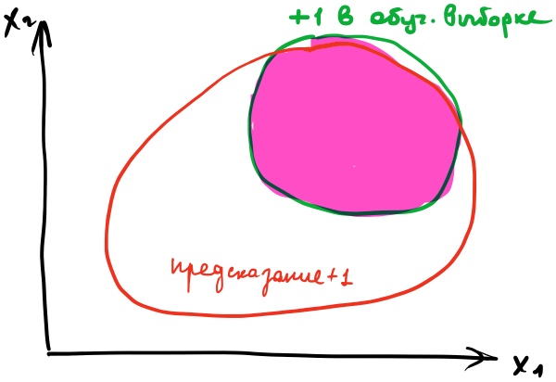
Большая полнота

Slide 17
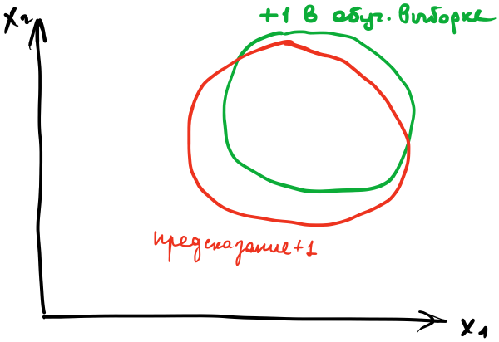
Баланс точности и полноты

Slide 18
Точность и полнота
Точность и полнота измеряют два различных аспекта качества
При росте одной из метрик другая, как правило, уменьшается

Slide 19
Особенность РС
Хотим, чтобы в ограниченном топе (размера k) было все хорошо!
Потому что пользователь не будет смотреть много рекомендаций.
Получим precision@k, recall@k.

Slide 20
Особенность РС
Не все рейтинги известны!
При сортировке надо учитывать только известные рейтинги!
Предсказание | Истина
0.90 | ?
0.88 | 1
0.78 | ?
0.67 | 0
0.66 | 1
Precision@3 = ?

Slide 21
Особенность РС
Не все рейтинги известны!
При сортировке надо учитывать только известные рейтинги!
Предсказание | Истина
0.90 | ?
0.88 | 1
0.78 | ?
0.67 | 0
0.66 | 1
Precision@3 = 0.66

Slide 22
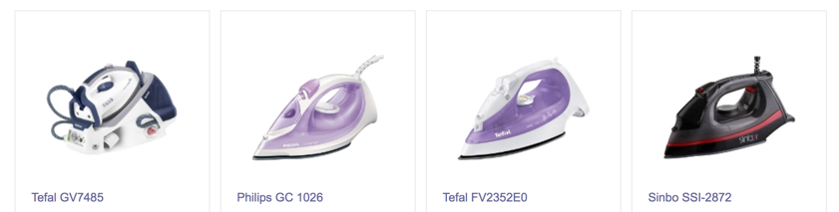
Новая метрика
Наши рекомендации – это список товаров
Не знаем заранее как далеко просмотрят список!
Нужно оценить качество сортировки товаров
Был клик?
0
1
1
0
1
0
0
0
Сортировка по убыванию вероятности ”1”

Slide 23
Новая метрика
Наши рекомендации – это список товаров
Не знаем заранее как далеко просмотрят список!
Нужно оценить качество сортировки товаров
0
1
1
0
1
0
0
0
Precision@2 = ?

Slide 24
Новая метрика
Наши рекомендации – это список товаров
Не знаем заранее как далеко просмотрят список!
Нужно оценить качество сортировки товаров
0
1
1
0
1
0
0
0
Precision@3 = ?

Slide 25
Новая метрика
Наши рекомендации – это список товаров
Не знаем заранее как далеко просмотрят список!
Нужно оценить качество сортировки товаров
Какая метрика поможет?
0
1
1
0
1
0
0
0
Precision@6 = ?

Slide 26
Примеры AUC-ROC
a(x)
y
1
0.9
0.8
0.7
0.5
1
0
0
1
сколько единиц
0
сколько нулей
1

Slide 27
Примеры AUC-ROC
a(x)
y
1
0.9
0.8
0.7
0.5
1
0
0
1
0
1

Slide 28
Примеры AUC-ROC
a(x)
y
1
0.9
0.8
0.7
0.5
1
0
0
1
0
1

Slide 29
Примеры AUC-ROC
a(x)
y
1
0.9
0.8
0.7
0.5
1
0
0
1
0
1

Slide 30
Примеры AUC-ROC
a(x)
y
1
0.9
0.8
0.7
0.5
1
0
0
1
0
1

Slide 31
Примеры AUC-ROC
a(x)
y
1
0.9
0.8
0.7
0.5
1
0
0
1
AUC = 0.5
0
1

Slide 32
Примеры AUC-ROC
b(x)
y
1
0.9
0.7
0.6
0.3
1
1
0
0
AUC = 1.0
0
1

Slide 33
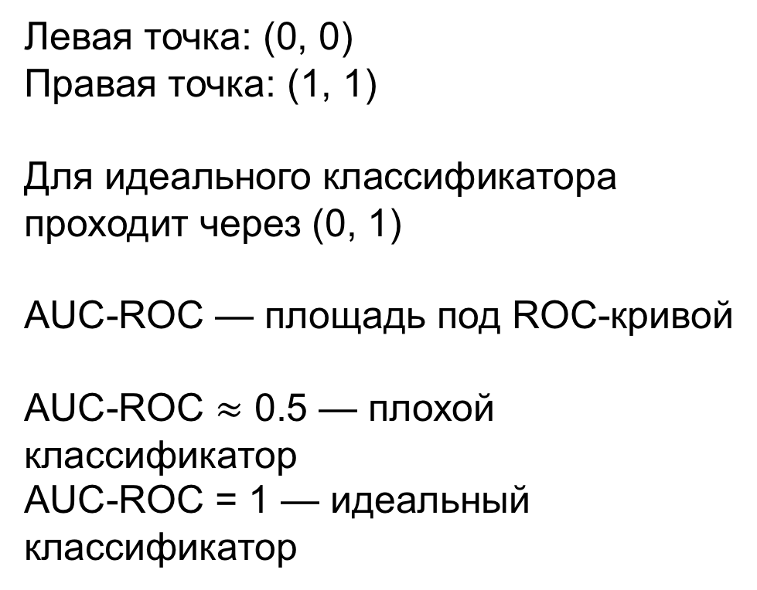
AUC-ROC
Левая точка: (0, 0)
Правая точка: (1, 1)
Для идеального классификатора проходит через (0, 1)
AUC-ROC — площадь под ROC-кривой
AUC-ROC $≈$ 0.5 — плохой классификатор
AUC-ROC = 1 — идеальный классификатор
Notes:
Построить ROC-кривую на SMART-планшете

Slide 34
AUC-ROC
Наконец-то метрика про качество сортировки!
Но есть и другие!

Slide 35
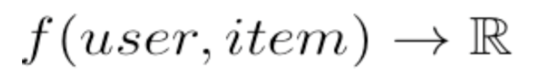
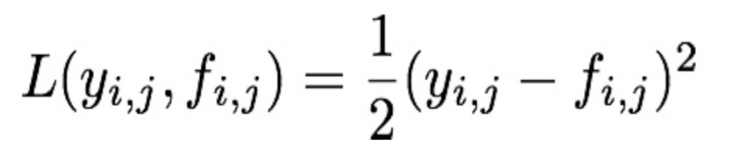
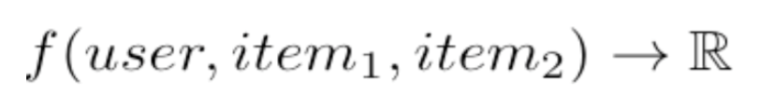
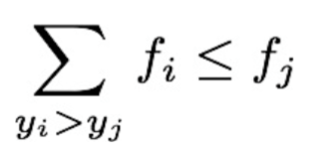
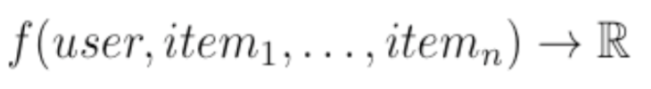
Метрики ранжирования
Point-wise:
Pair-wise:
List-wise:
AUC, NDCG

Slide 36
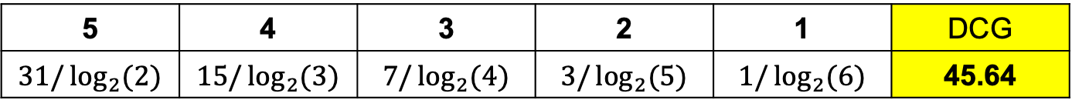
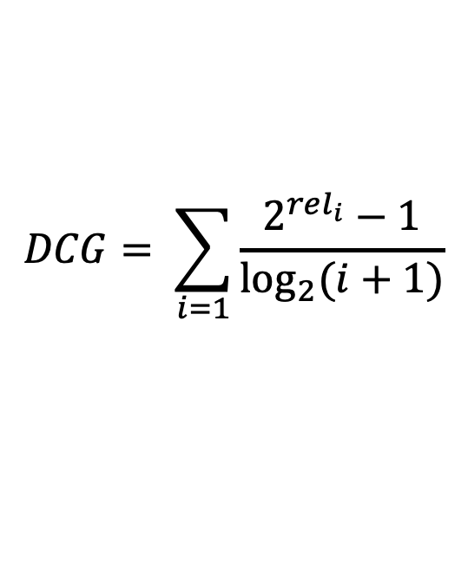

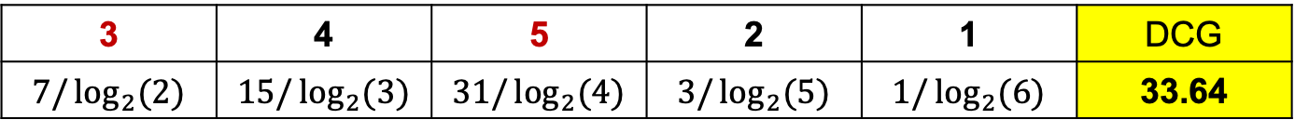
Discounted Cumulative Gain (DCG)
$$DCG= \sum_{i=1}{\frac{2^{rel_{i}}−1}{\log_{2}{(i+1)}}}$$
Идеальная сортировка:
5 | 4 | 3 | 2 | 1 | DCG
$$31/\log_{2}{(2)}$$ | $$15/\log_{2}{(3)}$$ | $$7/\log_{2}{(4)}$$ | $$3/\log_{2}{(5)}$$ | $$1/\log_{2}{(6)}$$ | 45.64
Ошибка в начале:
3 | 4 | 5 | 2 | 1 | DCG
$$7/\log_{2}{(2)}$$ | $$15/\log_{2}{(3)}$$ | $$31/\log_{2}{(4)}$$ | $$3/\log_{2}{(5)}$$ | $$1/\log_{2}{(6)}$$ | 33.64
Ошибка в конце:
5 | 4 | 1 | 2 | 3 | DCG
$$31/\log_{2}{(2)}$$ | $$15/\log_{2}{(3)}$$ | $$1/\log_{2}{(4)}$$ | $$3/\log_{2}{(5)}$$ | $$7/\log_{2}{(6)}$$ | 44.96

Slide 37
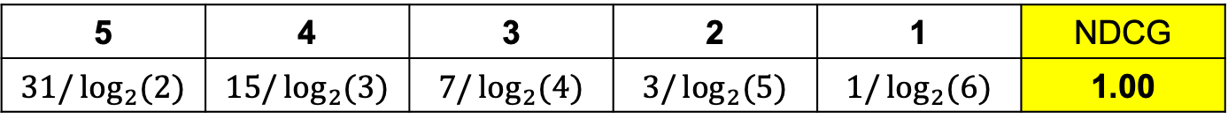

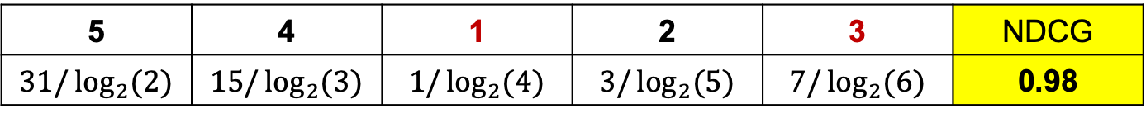

Normalized DCG (NDCG)
$$NDCG=\frac{DCG}{Ideal DCG}$$
Идеальная сортировка:
5 | 4 | 3 | 2 | 1 | NDCG
$$31/\log_{2}{(2)}$$ | $$15/\log_{2}{(3)}$$ | $$7/\log_{2}{(4)}$$ | $$3/\log_{2}{(5)}$$ | $$1/\log_{2}{(6)}$$ | 1.00
Ошибка в начале:
3 | 4 | 5 | 2 | 1 | NDCG
$$7/\log_{2}{(2)}$$ | $$15/\log_{2}{(3)}$$ | $$31/\log_{2}{(4)}$$ | $$3/\log_{2}{(5)}$$ | $$1/\log_{2}{(6)}$$ | 0.73
Ошибка в конце:
5 | 4 | 1 | 2 | 3 | NDCG
$$31/\log_{2}{(2)}$$ | $$15/\log_{2}{(3)}$$ | $$1/\log_{2}{(4)}$$ | $$3/\log_{2}{(5)}$$ | $$7/\log_{2}{(6)}$$ | 0.98

Slide 38



Пример
true | 5 | 4 | 3 | 5
A | 5 | 2 | 1 | 3 | 1.5 | 1.73 | 1.00
B | 5 | 4 | 3 | 1 | 1 | 2 | 0.93
$$MAE$$
$$RMSE$$
$$NDCG$$
Вариант А сортирует лучше!

Slide 39
Онлайн метрики

Slide 40
Онлайн метрики
Конверсия
Продажи (деньги)
Вовлеченность (полезное время в сервисе)
…

Slide 41
A/B-тестирование
Делим клиентов случайно
Конверсия
Клики / показы
Новая модель
Старая модель

Slide 42
A/B-тестирование
Делим клиентов случайно
Продажи (рубли)
2 млн
1 млн
1 млн
С рекомендациями
Без них

Slide 43
Проверка гипотез
Клиенты из группы А: средний чек 77 р.
Клиенты из группы Б: средний чек 78 р.
Значимо ли различие или это шум?

Slide 44
Проверка гипотез
Клиенты из группы А: средний чек 77 р.
Клиенты из группы Б: средний чек 78 р.
Значимо ли различие или это шум?
Нужно применить аппарат статистической проверки гипотез!

Slide 45
Проверка гипотез
Клиенты из группы А: средний чек 77 р.
Клиенты из группы Б: средний чек 78 р.
Значимо ли различие или это шум?
Частота
Построим для каждой группы!
Размер чека

Slide 46
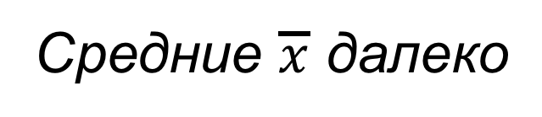
Проверка гипотез
Клиенты из группы А: средний чек 77 р.
Клиенты из группы Б: средний чек 78 р.
Значимо ли различие или это шум?
Средние $\overline{x}$ далеко
Меньше доверия
Больше доверия

Slide 47
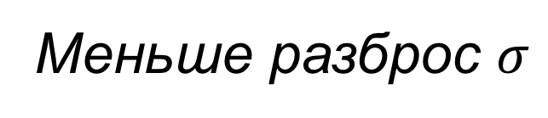
Проверка гипотез
Клиенты из группы А: средний чек 77 р.
Клиенты из группы Б: средний чек 78 р.
Значимо ли различие или это шум?
Меньше разброс $σ$
Меньше доверия
Больше доверия

Slide 48
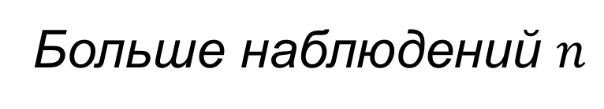
Проверка гипотез
Клиенты из группы А: средний чек 77 р.
Клиенты из группы Б: средний чек 78 р.
Значимо ли различие или это шум?
Больше наблюдений $n$
Меньше доверия
Больше доверия

Slide 49

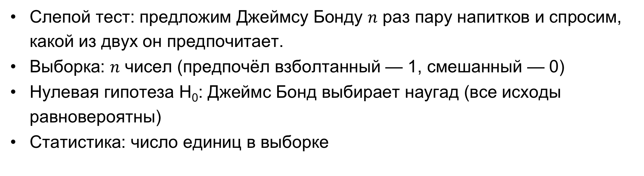
Взболтать, но не смешивать
Слепой тест: предложим Джеймсу Бонду $n$ раз пару напитков и спросим, какой из двух он предпочитает.
Выборка: $n$ чисел (предпочёл взболтанный — 1, смешанный — 0)
Нулевая гипотеза H₀: Джеймс Бонд выбирает наугад (все исходы равновероятны)
Статистика: число единиц в выборке
0 | 0
0 | 1
1 | 0
1 | 1
0
1
1
2
Исходы
для n=2:
Статистика:
Распределение статистики при H₀

Slide 50

Взболтать, но не смешивать
Пусть $n=16$ — тогда существует 65535 различных бинарных векторов
Распределение количества единиц в векторе:
Распределение статистики при H₀

Slide 51
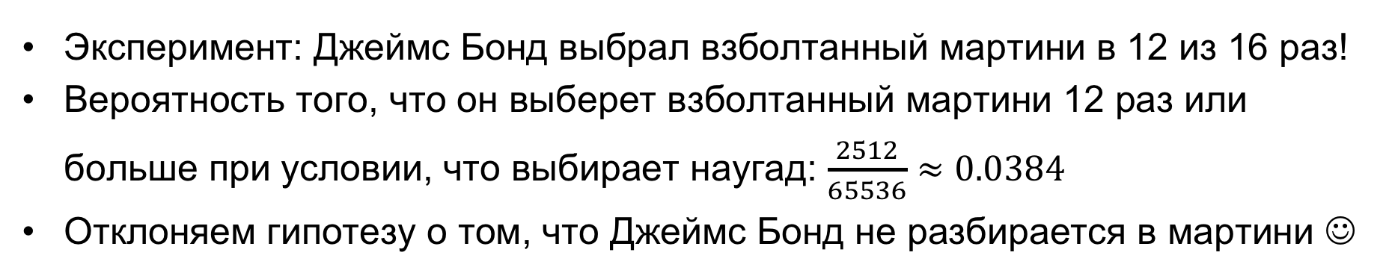
Взболтать, но не смешивать
Эксперимент: Джеймс Бонд выбрал взболтанный мартини в 12 из 16 раз!
Вероятность того, что он выберет взболтанный мартини 12 раз или больше при условии, что выбирает наугад: $\frac{2512}{65536}≈0.0384$
Отклоняем гипотезу о том, что Джеймс Бонд не разбирается в мартини ☺
← p-value
(если p-value < 0.05)
Что это значит?

Slide 52
Взболтать, но не смешивать
Эксперимент: Джеймс Бонд выбрал взболтанный мартини в 12 из 16 раз!
Вероятность того, что он выберет взболтанный мартини 12 раз или больше при условии, что выбирает наугад: $\frac{2512}{65536}≈0.0384$
Отклоняем гипотезу о том, что Джеймс Бонд не разбирается в мартини ☺
← p-value
(если p-value < 0.05)
В 5% случаев отвергнем верную гипотезу H₀

Slide 53
Пример: рассылка писем
 | A (старая) | B (новая)
Кликов из писем | 100 | 110
Отправлено писем | 1000 | 1000
Конверсия | 100 / 1000 = 0.1 | 110 / 1000 = 0.11
Значим ли этот результат?
Применяем Approximate Z-test (H0: пропорции в выборках равны)
Результат не значим (вероятно пронаблюдать при верной H0)
Собираем больше данных или останавливаем
http://www.socscistatistics.com/tests/ztest

Slide 54
Пример: рассылка писем
 | A (старая) | B (новая)
Кликов из писем | 1000 | 1100
Отправлено писем | 10000 | 10000
Конверсия | 1000 / 10000 = 0.1 | 1100 / 10000 = 0.11
Значим ли этот результат?
Применяем Approximate Z-test (H0: пропорции в выборках равны)
Результат значим (маловероятно пронаблюдать при верной H0)
Останавливаем эксперимент, победа!

Slide 55
Хорошие свойства РС

Slide 56
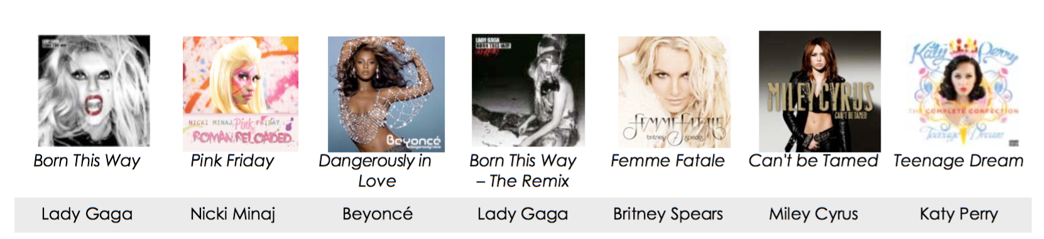
Diversity (разнообразие)
Может быть лучше, чем забить все треками Lady Gaga!

Slide 57
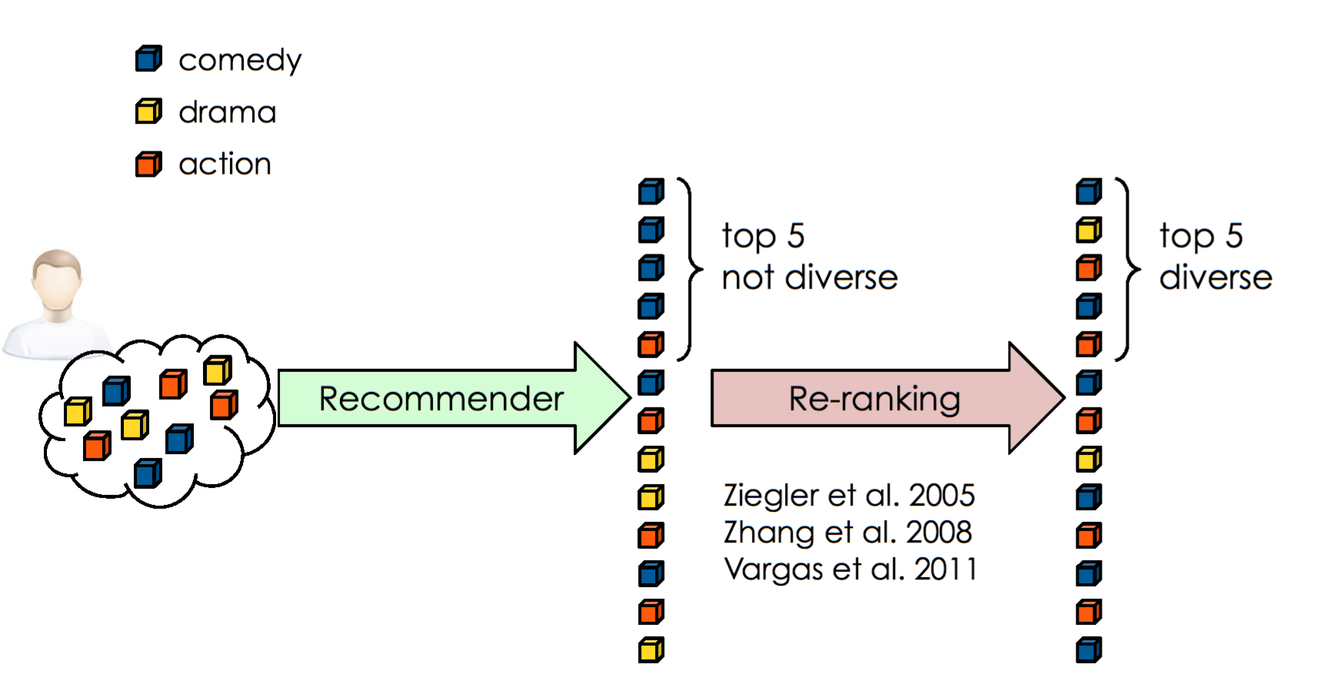
Diversity (разнообразие)
Немножко переставим топ!
Такое проще проверять в онлайне!

Slide 58
И другие…
Coverage — хорошее качество работы для как можно большего количества товаров и юзеров.
Serendipity — пытаемся вытащить юзера из «пузыря», делая неожиданные и полезные рекомендации.

